Slide 1
弗兰克-赫兹实验 (Franck-Hertz experiment)

Slide 2
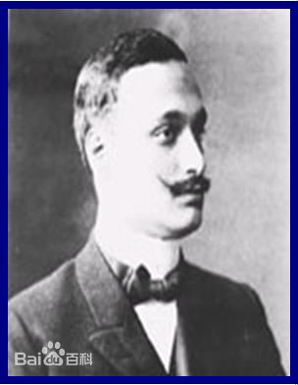
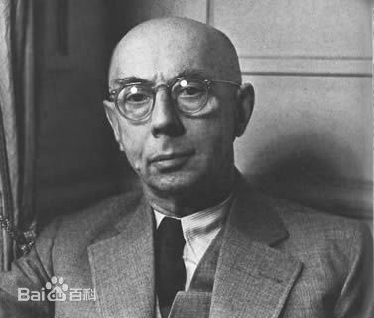
1.历史故事
弗兰克－赫兹实验为能级的存在提供了直接的证据，对玻尔的原子理论是一个有力支持。
弗兰克擅长低压气体放电的实验研究。1913 年他和G.赫兹在柏林大学合作，研究电离电势和量子理论的关系，用的方法是勒纳德（P.Lenard ）创造的反向电压法。他们测量了一系列气体如氦、氖、氢和氧的电离电势。
弗兰克
G.赫兹

Slide 3
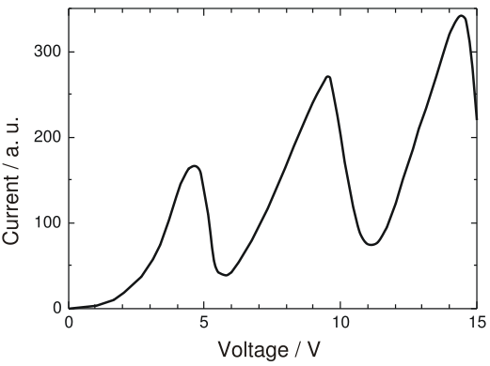
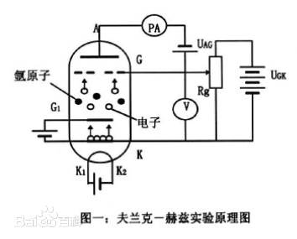
弗兰克和G.赫兹的实验装置主要是一只充气三极管。电子从加热的铂丝发射，铂丝外有一同轴圆柱形栅极，电压加于其间，形成加速电场。电子多穿过栅极被外面的圆柱形板极接受，板极电流用电流计测量。当电子管中充以汞蒸气时，他们观测到，每隔4.9V电势差，板极电流都要突降一次。如在管子里充以氦气，也会发生类似情况，其临界电势差约为21V。

Slide 4
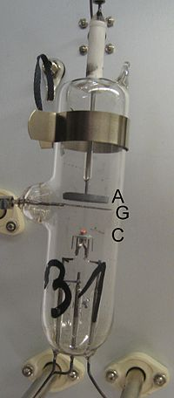
1914年他们取得了意想不到的结果，他们的结论是：
（1）汞蒸气中的电子与分子进行弹性碰撞，直到取得某一临界速度为止；
（2）此临界速度可测准到0.1V，测得的结果是：这速度相当于电子经过4.9V的加速；
（3）可以证明4.9伏电子束的能量等于波长为253.6nm 的汞谱线的能量子；
（4）4.9伏电子束损失的能量导致汞电离，所以4.9伏也许就是汞原子的电离电势。

Slide 5
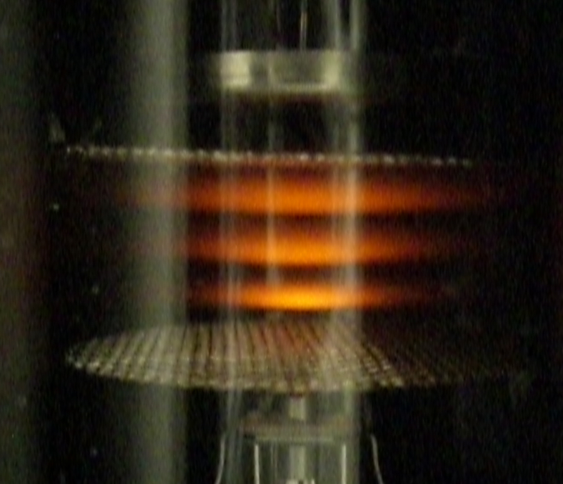
弗兰克和G.赫兹最初是依据斯塔克（Johannes Stark）的理论，斯塔克认为线光谱产生的原因是原子或分子的电离，光谱频率ν与电离电势V有如下的量子关系：hν=eV。
弗兰克和G.赫兹在 1914年以后有好几年仍然坚持斯塔克的观点，他们相信自己的实验无可辩驳地证实了斯塔克的观点，认为4.9V电势差引起了汞原子的电离。他们也许因为战争期间信息不通,对玻尔的原子理论不甚了解，所以还在论文中表示他们的实验结果不符合玻尔的理论。
其实，玻尔在得知弗兰克－赫兹的实验后，早在1915年就指出，弗兰克－赫兹实验的4.9V正是他的能级理论中预言的汞原子的第一激发电势。
玻尔理论解释：电子与原子发生非弹性碰撞时能量的转移是量子化的。他们的精确测定表明，电子与汞原子碰撞时，电子损失的能量严格地保持4.9eV，即汞原子只接收4.9eV的能量。

Slide 6
这个事实直接证明了汞原子具有玻尔所设想的那种“完全确定的、互相分立的能量状态”，是对玻尔的原子量子化模型的第一个决定性的证据。
由于他们的工作对原子物理学的发展起了重要作用，共同获得1925年的物理学诺贝尔奖。
弗兰克在他的诺贝尔奖领奖词中讲道：“在用电子碰撞方法证明向原子传递的能量是量子化的这一科学研究的发展中，我们所作的一部分工作犯了许多错误，走了一些弯路，尽管玻尔理论已为这个领域开辟了笔直的通道。后来我们认识到了玻尔理论的指导意义，一切困难才迎刃而解。我们清楚地知道，我们的工作所以会获得广泛的承认，是由于它和普朗克，特别是和玻尔的伟大思想和概念有了联系。”

Slide 7
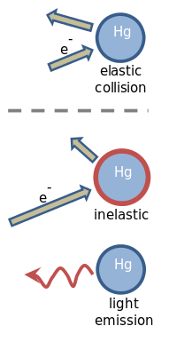
2.实验原理
玻尔的原子理论指出：
①原子只能处于一些不连续的能量状态E1、E2……，处在这些状态的原子是稳定的，称为定态。
②原子从一个定态跃迁到另一个定态时，它将发射或吸收辐射的频率是一定的。
hv=|Em－En|
初速度为零的电子在电位差为U的加速电场作用下具有能量eU，若eU小于E2－E1这份能量，则电子与汞原子只能发生弹性碰撞，二者之间几乎没有能量转移。当电子的能量eU≥E2－E1时，电子与汞原子就会发生非弹性碰撞，汞原子将从电子的能量中吸收相当于E2－E1的那一份，使自己从基态跃迁到第一激发态，而多余的部分仍留给电子。
U0为汞原子的第一激发电位（或中肯电位），是本实验要测的物理量。

Slide 8
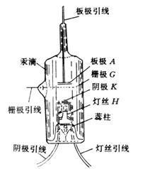
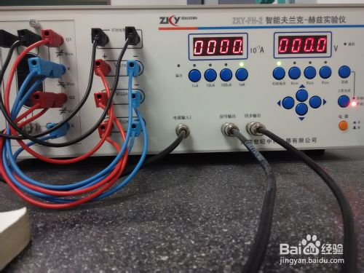
3.实验装置
目前，充汞气的F-H管已经不再使用，改用充氩气的F-H管。

Slide 9
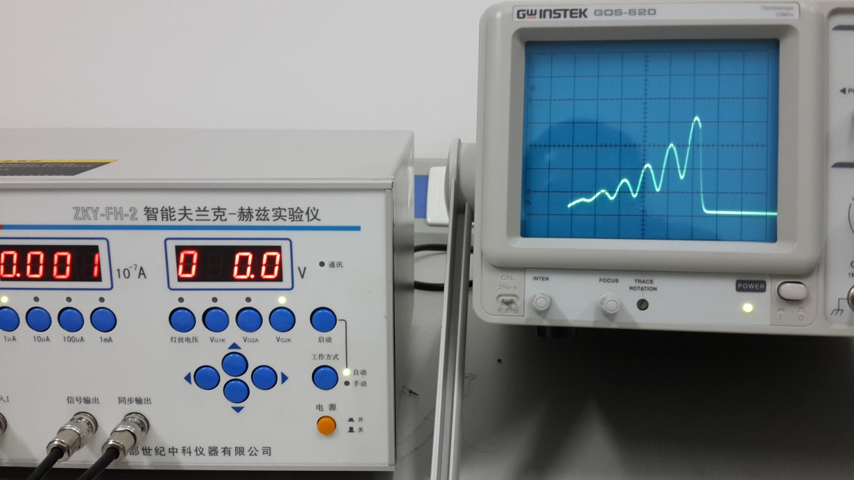
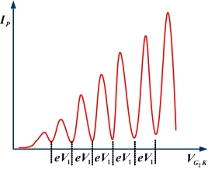
4.实验要求
（1）根据原理图接线
（2）根据仪器推荐的参数设置电流量程，设置灯丝电压、栅极电压等。
（3）用手动模式测量F—H管的Ip～UG2K曲线。
（4）依次改变设置灯丝电压、栅极电压，测量在不同参数下的F-H曲线，然后比较这些曲线的异同。
（4）计算各峰值的电压差、峰高差等。

Slide 10
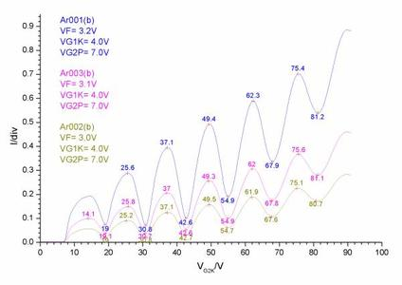
不同VF电压下的F-H曲线

Slide 11
